Slide 1

PARAMOS PROGRAMOS VERSLUI, NUKENTĖJUSIAM NUO COVID-19
2021-02-24

Slide 2

ESAMOS PARAMOS PRIEMONĖS
Prastovų subsidijos darbdaviams
Savarankiškai dirbančio išmoka
Darbo paieškos išmoka
Tiesioginės paskolos nuo COVID-19 nukentėjusioms įmonėms - paskolos verslo subjektų apyvartinėms išlaidoms finansuoti (gauta paraiškų visai sumai). Rezervinis sąrašas
Paskolos kelionių organizatoriams - atsiskaityti su turistais už dėl COVID-19 protrūkio neįvykusias organizuotas turistines keliones
Paskolos apgyvendinimo ir maitinimo paslaugų teikėjams - būtinosioms išlaidoms
Finansinė priemonė Alternatyva - paskolos, lizingo, faktoringo sandoriai SVV subjektams apyvartai ir investicijoms
Sutelktinės paskolos „Avietė“ - finansavimas per sutelktinio finansavimo platformas verslo projektams įgyvendinti
Pagalbos verslui fondas - paskolos, skolos vertybiniai popieriai, akcijos ir mišrios priemonės.
Garantijos kelionių organizatorių prievolių įvykdymo užtikrinimui
Portfelinės garantijos faktoringui 2 - galimybė greitai papildyti apyvartines lėšas
Eksporto kredito garantijos - eksporto kredito garantijos už lietuviškos kilmės prekių ir paslaugų eksporto sandorius
Subsidijos nuo COVID-19 nukentėjusioms įmonėms – vienkartinės išmokos likvidumui išsaugoti (savarankiškoms įm.).
Nesavarankiškoms įmonėms kvietimas turi būti paskelbtas 2021-02

Slide 3
PLANUOJAMOS PARAMOS PRIEMONĖS
Subsidijos nuo COVID-19 labiausiai nukentėjusioms įmonėms - vienkartinės išmokos įmonėms, kurių apyvarta krito 60 proc. ir daugiau
Remiama veikla: įmonės veiklos skatinimas, skiriant subsidijas įmonės dalies nepadengtų pastovių išlaidų padengimui.
Subsidijos nuo COVID-19 nukentėjusiems individualią veiklą vykdantiems asmenims - vienkartinės išmokos individualiai dirbantiems
Remiama veikla: subsidijos vykdomos veiklos likvidumui išsaugoti.
Turgavietės mokesčio kompensacija - vienkartinė išmoka ne maisto produktais prekiaujantiems turgaviečių prekeiviams
Remiama veikla: turgavietės prekiautojų veikla: turgavietės mokesčiui kompensuoti ir turgavietės prekiautojo apyvartinėms lėšoms.
Darbuotojų testavimas dėl COVID-19
Remiama veikla: verslui bus iš dalies atlyginamos išlaidos už darbuotojams atliktus greituosius tyrimus ir testus.

Slide 4
ESAMOS PARAMOS PRIEMONĖS
Prastovų subsidijos darbdaviams
Subsidijos darbo užmokesčiui dydis apskaičiuojamas procentais nuo užimtam asmeniui priskaičiuoto darbo užmokesčio, kuris negali būti didesnis negu užimto asmens darbo sutartyje iki karantino paskelbimo dienos nustatytas darbo užmokestis (netaikoma, jeigu darbo užmokestis padidėjo dėl LRV patvirtinto 2021 m. taikomo minimaliosios mėnesinės algos dydžio) ir sudaro 100 procentų apskaičiuotų lėšų, bet ne daugiau kaip 1,5 MMA (963 Eur).
Subsidija darbo užmokesčiui bus mokama, kol tęsiasi LRV paskelbta ekstremalioji situacija bei karantinas taip pat dar 1 mėnesį po ekstremaliosios situacijos ar karantino atšaukimo ar bent vieno iš jų paskelbimo termino suėjimo.
Darbdaviai, atitinkantys visas šias sąlygas, turi teisę gauti subsidiją:
kurie dėl LRV paskelbtos ekstremalios situacijos ir (ar) karantino darbuotojams Lietuvos Respublikos darbo kodekso (DK) 47 straipsnio 1 dalies 2 punkte nustatytu atveju paskelbė prastovą ir taip išlaiko jiems darbo vietas.
kurių teisinė forma nėra biudžetinė įstaiga;
kuriems nėra iškelta bankroto byla ir jie nėra likviduojami, dėl kurių nėra priimtas kreditorių susirinkimo nutarimas bankroto procedūras vykdyti ne teismo tvarka;
kurių vadovas ar kitas atsakingas asmuo per paskutinius vienus metus iki pasiūlymo pateikimo dienos neturėjo baudos, paskirtos už Užimtumo įstatymo 56, 57 ir 58 straipsniuose nurodytus pažeidimus, ir (ar) administracinės nuobaudos už nelegalų darbą, arba turi ne daugiau negu vieną per paskutinius vienus metus iki pasiūlymo pateikimo dienos paskirtą administracinę nuobaudą pagal už darbo įstatymų, darbuotojų saugos ir sveikatos norminių teisės aktų pažeidimus, nelaimingo atsitikimo darbe nuslėpimą, nustatytos pranešimo ir ištyrimo tvarkos, darbo užmokesčio apskaičiavimo ir mokėjimo tvarkos, darbo laiko apskaitos, laikinųjų darbuotojų darbo sąlygų bei komercinės ar ūkinės veiklos tvarkos pažeidimus;
Subsidijomis prastovų metu gali pasinaudoti ir socialinės įmonės arba neįgaliųjų socialinės įmonės statusą turinčios įmonės ir kitas remiamas grupes įdarbinančios įmonės, nevyriausybinės organizacijos ir asociacijos.
www.uzt.lt

Slide 5
ESAMOS PARAMOS PRIEMONĖS
Savarankiškai dirbančio išmoka
Išmokas gali gauti savarankiškai dirbantys asmenys, kurių veiklos buvo apribotos dėl LRV paskelbtos ekstremaliosios situacijos bei karantino ir yra įtrauktos į LRV patvirtintą apribotų veiklų sąrašą čia.
Ekstremaliajai situacijai ar karantinui pasibaigus, išmoka dirbantiems savarankiškai dar bus mokama vieną mėnesį.
Savarankiškai dirbantys asmenys pretenduoti į 260 eurų dydžio išmoką galės, jeigu atitiks šias LR Užimtumo įstatyme nustatytas sąlygas:
savarankiška veikla buvo registruota ne trumpesnį kaip 3 mėnesių laikotarpį per 12 mėnesių ir nebuvo išregistruota iki LRV paskelbtos ekstremaliosios situacijos ir karantino, kurio metu nustatyti ūkinės veiklos apribojimai, paskelbimo dienos;
dėl ūkinės veiklos ribojimų asmuo įtrauktas į Valstybinės mokesčių inspekcijos Savarankiškai dirbančių asmenų, pripažintų nukentėjusiais nuo ekstremaliosios situacijos ir karantino, kurio metu LRV nustato ūkinės veiklos apribojimus, sąrašą;
jeigu dirba, jam priskaičiuotas darbo užmokestis pagal darbo sutartį ar darbo santykiams prilygintus teisinius santykius yra ne didesnis už LRV patvirtintą MMA;
juridinio asmens atveju – neturi likviduojamos ar bankrutuojančios įmonės statuso.
www.uzt.lt

Slide 6
ESAMOS PARAMOS PRIEMONĖS
Darbo paieškos išmoka
Į darbo paieškos išmoką galės pretenduoti asmenys, atitinkantys šias sąlygas:
asmeniui suteiktas bedarbio statusas
bedarbis kreipimosi dėl darbo paieškos išmokos į Užimtumo tarnybą ir sprendimo dėl šios išmokos skyrimo metu nedalyvauja aktyvios darbo rinkos politikos priemonėse
asmens darbo sutartis ar darbo santykiams prilyginti teisiniai santykiai pasibaigė ne anksčiau kaip 3 mėn. iki Lietuvos Respublikos Vyriausybės paskelbtos ekstremaliosios situacijos ar karantino
asmuo neturi teisės gauti nedarbo socialinio draudimo išmokos ar jos mokėjimo laikotarpis asmens kreipimosi į Užimtumo tarnybą metu yra pasibaigęs.
Mokama visos ekstremaliosios situacijos ar karantino metu ir dar 1 mėnesį po ekstremaliosios situacijos ar karantino atšaukimo ar bent vieno iš jų paskelbimo termino suėjimo.
Darbo paieškos išmokos dydis 33 proc. MMA, galiojusios tą mėnesį, už kurį mokama darbo paieškos išmoka.
Nuo 2021 m. sausio 1 d. MMA padidinus iki 642 eurų, darbo paieškos išmoka nuo sausio mėn. sieks 211,86 euro.
www.uzt.lt

Slide 7
ESAMOS PARAMOS PRIEMONĖS
Subsidijos nuo COVID-19 nukentėjusioms įmonėms – vienkartinės išmokos likvidumui išsaugoti
Savarankiškų įmonių pateiktoms subsidijų paraiškoms tenkinti iki 50 mln. Eur. Nesavarankiškų įmonių pateiktoms subsidijų paraiškoms tenkinti iki 100 mln. Eur
Paraiškas subsidijai gauti bus galima teikti iki kol bus paskirstyta visa bendrai skirta įmonių subsidijų suma, bet ne vėliau kaip iki 2021-06-01.
Subsidija gali būti skiriama savarankiškai įmonei kai ji atitinka vieną iš sąlygų:
įmonės vidutinė mėnesio apyvarta nuo 2020 m. lapkričio 1 d. iki 2021 m. sausio 31 d., palyginti su tuo pačiu laikotarpiu 2019-2020 m. sumažėjo ne mažiau kaip 30 proc. (jei įmonės pagrindinė veikla buvo apribota po 2020 m. lapkričio 30 d., tai vidutinė mėnesio apyvarta lyginama nuo 2020 m. gruodžio 1 d. iki 2021 m. sausio 31 d. palyginus su tuo pačiu laikotarpiu 2019-2020 m.
jei įmonė įsteigta nuo 2019 m. lapkričio 1 d. iki 2020 m. lapkričio 30 d., ir nuo 2019 m. lapkričio 1 d. iki 2020 m. sausio 31 d. pajamų negavo, o jos pagrindinė ūkinė veikla įtraukta į karantino metu ribojamų ir netiesiogiai ribojamų ūkinių veiklų sąrašą.
Subsidija apskaičiuojama pagal įmonės už 2019 metus sumokėtą ir / arba įskaitytą A klasei priskiriamą GPM sumą:
25 proc. nuo sumokėto ir / arba įskaityto GPM, jei pareiškėjo už 2019 metus sumokėta GPM suma buvo daugiau kaip 2 000 Eur.
500 Eur subsidija, jei pareiškėjo už 2019 metus sumokėtas ir / arba įskaitytas GPM yra 2 000 Eur arba mažiau.
500 Eur subsidija, nuo 2019 m. lapkričio 1 d. iki 2020 m lapkričio 30 d. įsteigtoms įmonėms, kurios laikotarpyje 2019 m. lapkričio - 2020 m. sausio negavo pajamų.
Bendra vienai įmonei teikiamo finansavimo pagal Komunikatą (subsidijų, dotacijų, mokesčių lengvatų forma), įskaitant ir apskaičiuotą pagal Aprašą skiriamą subsidiją, suma negali viršyti 800 000 Eurų. Aprašas. Paraiškos teikiamos VMI.

Slide 8
ESAMOS PARAMOS PRIEMONĖS
Tiesioginės paskolos nuo COVID-19 nukentėjusioms įmonėms - paskolos verslo subjektų apyvartinėms išlaidoms finansuoti
Skirta: smulkiojo ir vidutinio verslo (SVV) subjektai ir didelės įmonės. Priemonei įgyvendinti skirta 30 mln. eurų LR valstybės biudžeto lėšų.
Sutartis galima pasirašyti ne vėliau kaip iki 2021 m. birželio 30 d., o lėšos paskolos gavėjui yra išmokamos ne vėliau kaip iki 2021-09-30.
Gali būti apmokamos patirtos (planuojamos patirti) išlaidos nuo 2020 m. spalio 1 d. iki 2021 m. spalio 30 d.
Patirtos išlaidos paskolos lėšomis gali būti apmokamos ne vėliau kaip 4 mėn. po paskolos sutarties pasirašymo.
Paskolos teikiamos sumažintomis palūkanomis. Didžiausios palūkanos SVV subjektams gali būti iki 0,69 proc., o didelėms įmonėms – iki 1,69 proc.
Maksimalus paskolos terminas: 72 mėn.
Paskolos teikiamos verslui, atitinkančiam LR Vyriausybės nustatytus pagalbos teikimo kriterijus (Nutarimas Nr. 1226), kurių pagrindinis – apyvartos kritimas antrojo karantino metu nustatytais laikotarpiais daugiau nei 30 proc., o naujų įmonių atveju – jų veiklos apribojimas. Yra
Vienam paskolos gavėjui gali būti suteikta tik viena paskola:
negali viršyti vieno mėnesio vidutinės apyvartos dydžio ir bet kuriuo atveju negali siekti daugiau kaip 100 tūkst. Eur.
negali viršyti dvigubos paskolos gavėjo darbuotojams priskaičiuotos darbo užmokesčio su mokesčiais sumos per metus arba 25 procentų paskolos gavėjo 2019 m. apyvartos.
Vidutinės mėnesio apyvartos skaičiavimo laikotarpis yra nustatomas ir paskolos dydis apskaičiuojamas pagal INVEGOS patvirtintą metodiką, ir pagal ją parengtą paskolos sumos apskaičiavimo skaičiuoklę. Sutarties sudarymo ir administravimo mokesčiai netaikomi. Paskolą ar jos dalį galima grąžinti anksčiau be papildomų mokesčių.
Paskola pradedama grąžinti po paskolos sutarties sudarymo praėjus ne daugiau kaip 6 mėnesiams. paskolos grąžinimas gali būti atidėtas papildomai iš viso iki 6 mėnesių laikotarpiui, jei paskolos gavėjas sutinka sumokėti nustatytą paskolos sutarties sąlygų pakeitimo mokestį -100 Eur.

Slide 9
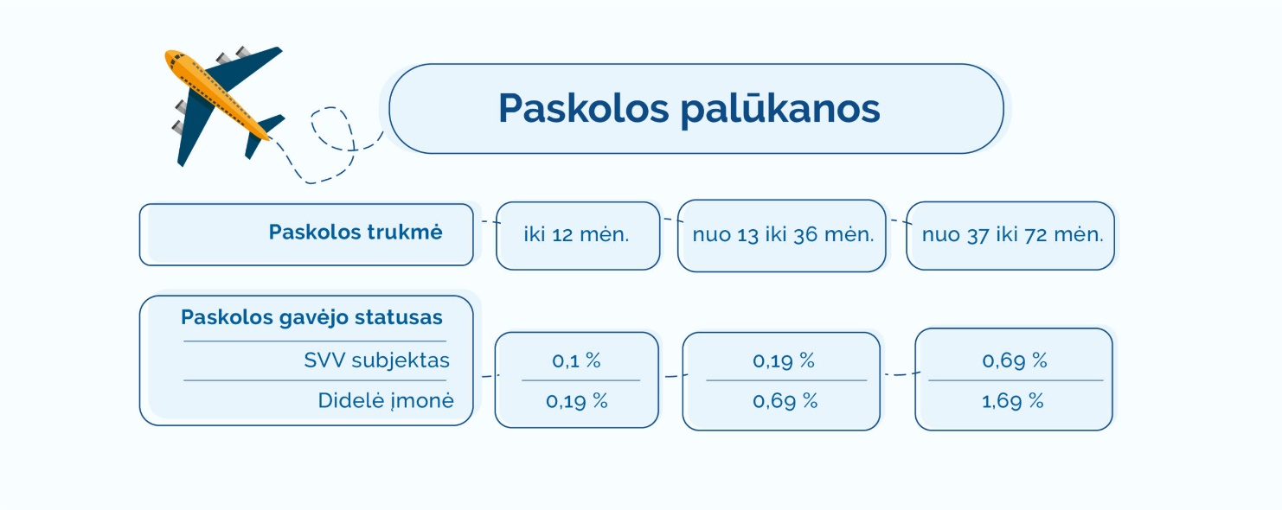
ESAMOS PARAMOS PRIEMONĖS
Paskolos kelionių organizatoriams - atsiskaityti su turistais už dėl COVID-19 protrūkio neįvykusias organizuotas turistines keliones.
Priemonei skirta suma: iki 8 mln. Eur kelionių organizatoriams atsiskaityti su turistais už dėl COVID-19 protrūkio neįvykusias keliones
Paskolos dydis apskaičiuojamas pagal paskolos gavėjo paraiškos dėl paskolos suteikimo pateikimo metu turimą grąžinti sumą turistams už dėl COVID-19 protrūkio neįvykusias keliones.
Maksimali paskolos suma: 3 mln. Eur
Paskola skiriama atsiskaityti su turistais už dėl pandemijos metu neįvykusias organizuotas turistines keliones.
Paskolą galite gauti, jei:
Esate SVV subjektas ar didelė įmonė.
Turite galiojantį kelionių organizatoriaus pažymėjimą.
2019 m. gruodžio 31 d. nesate sunkumus patirianti įmonė ir
įmonių grupė ir jums nėra pradėtos bankroto procedūros.
Registrų centrui esate pateikęs 2019 metų finansinių ataskaitų
rinkinį. Turi būti pateiktos jūsų ir kitų įmonės grupės įmonių
(jei galioja), kuriai priklauso paskolos gavėjas, ataskaitos.
Sutartis pasirašoma ir paskola gali būti suteikta ne vėliau kaip
2021 birželio 30 d., išmokama – ne vėliau kaip 2021 rugsėjo 30 d.
pagal turimą skolą turistams už neįvykusias keliones.
Paskolos terminai:
iki 24 mėn., kai paskolos suma yra iki 20 tūkst. Eur;
iki 72 mėn., kai paskolos suma yra didesnė nei 20 tūkst. Eur (įskaitant atvejus, kai terminas pratęsiamas).
Kvietimas stabdomas 2021 m. gegužės 31 d. 23:59 val. arba paskirsčius priemonei skirtą sumą.

Slide 10
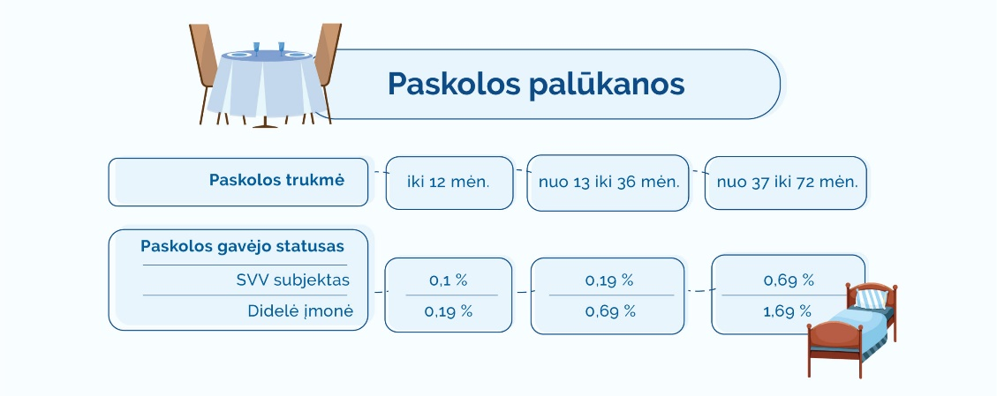
ESAMOS PARAMOS PRIEMONĖS
Paskolos apgyvendinimo ir maitinimo paslaugų teikėjams - būtinosioms išlaidoms
Priemonei skirta iki 22 mln. Eur teikti paskolas apgyvendinimo
bei viešojo maitinimo paslaugų teikėjams. Maksimali paskolos suma: 3 mln. Eur.
Paskolos dydis apskaičiuojamas pagal paskolos gavėjo pateiktą informaciją
apie jau patirtas nuo 2020 m. kovo 16 d. ir iki 2021 m. birželio 30 d. planuojamas patirti išlaidas.
Paskola išmokama dalimis kiekvieną ketvirtį (kas 90 kalendorinių dienų).
Paskolos terminas – iki 72 mėn.
Paskola skiriama būtinosioms išlaidoms (darbuotojų darbo užmokesčiui, transporto ir kitų paslaugų pirkimui, nekilnojamo turto nuomai, turto išlaikymo išlaidoms, kitų gautų paskolų įmokų mokėjimui pagal paskolų grąžinimo grafikus) finansuoti:
Jei teikiate klasifikuojamąsias apgyvendinimo paslaugas, paskola teikiama SVV subjektui ar didelei įmonei, turinčiai galiojantį apgyvendinimo paslaugų klasifikavimo pažymėjimą;
Jei esate maitinimo paslaugų teikėjas, paskola teikiama didelei įmonei, kurios pagrindinė veikla yra Restoranų ir pagaminto valgio teikimo veikla;
2019 m. gruodžio 31 d. nesate sunkumus patirianti įmonė ir įmonių grupė ir jums nėra pradėtos bankroto procedūros;
Registrų centrui esate pateikę 2019 m. finansinių ataskaitų rinkinį. Turi būti pateiktos jūsų ir įmonės grupių finansinių ataskaitų rinkinys, kuriame būtų detaliai atskleista nuosavo kapitalo sudėtis.
Sutartis pasirašoma ir paskola gali būti suteikta ne vėliau kaip 2021 birželio 30 d. ir išmokama ne vėliau kaip 2021 rugsėjo 30 d.
Kvietimas stabdomas 2021 m. gegužės 31 d. arba paskirsčius priemonei skirtą sumą.

Slide 11
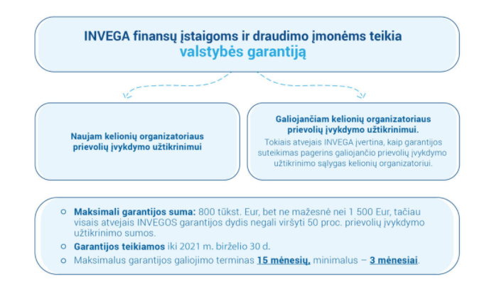
ESAMOS PARAMOS PRIEMONĖS
Garantijos kelionių organizatorių prievolių įvykdymo užtikrinimui
Tikslas - padėti smulkioms, vidutinėms ir didelėms įmonėms bei verslininkams, turintiems galiojantį kelionių organizatoriaus pažymėjimą, suteikiantį teisę verstis išvykstamuoju ir (ar) vietiniu turizmu, gauti iš draudimo įmonių ar finansų įstaigų privalomų prievolių įvykdymo užtikrinimo draudimą.

Slide 12
ESAMOS PARAMOS PRIEMONĖS
Finansinė priemonė Alternatyva - paskolos, lizingo, faktoringo sandoriai SVV subjektams apyvartai ir investicijoms
Priemonei įgyvendinti skirta iki 50 mln. eurų iš INVEGOS fondo (grįžusių ir (ar) grįšiančių ir LR biudžeto lėšų.
Suteikia galimybę SVV gauti reikiamą finansavimą verslui per alternatyvaus finansavimo teikėjus. Gali būti teikiamos paskolos, skirtos SVV subjekto investicijoms finansuoti ir (ar) apyvartinio kapitalo trūkumui papildyti, jeigu toks finansavimas yra susijęs su SVV subjekto naujos veiklos pradėjimu arba esamos veiklos palaikymu, stiprinimu ar plėtra.
Paskolų SVV subjektams teikimo sąlygos:
„Alternatyva“ rinkos sąlygomis – paskolos SVV subjektams, kurie atitinka SVV subjekto statusą pagal SVV įstatymą, kurių veikla, finansų tarpininko vertinimu, yra tvari, o planuojami piniginiai srautai pakankami įsipareigojimams vykdyti, yra teikiamos rinkos sąlygomis.
Didžiausia paskolos dalis iki 200 000 Eur ir finansuojama ne daugiau kaip 90 proc. paskolos sumos. Maksimali paskolos suma priklauso nuo konkrečios paskolas teikiančios finansų įstaigos.
Paskola SVV subjektui gali būti teikiama ne ilgesniam kaip 24 mėnesių laikotarpiui.
„Alternatyva“ de minimis pagalba – paskolos kaina ne didesnė negu 7 procentai metinės palūkanų normos, įskaitant visus galimus mokesčius.
SVV subjektams, kurie atitinka SVV subjekto statusą pagal SVV įstatymą, ir kurie gali gauti valstybės teikiamą de minimis pagalbą, taip pat, finansų tarpininko vertinimu, šių SVV veikla yra tvari, o planuojami piniginiai srautai pakankami įsipareigojimams vykdyti.
Didžiausia paskolos dalis iki 500 000 Eur ir finansuojama 100 proc. Maksimali paskolos suma priklauso nuo konkrečios paskolas teikiančios finansų įstaigos. Paskolos negali būti teikiamos esamiems finansiniams įsipareigojimams perfinansuoti ir nekilnojamo turto vystymui.
Paskola SVV subjektui gali būti teikiama ne ilgesniam kaip 60 mėnesių laikotarpiui.
www.invega.lt

Slide 13
ESAMOS PARAMOS PRIEMONĖS
Portfelinės garantijos faktoringui 2 - galimybė greitai papildyti apyvartines lėšas
Priemonė „Portfelinės garantijos faktoringo sandoriams 2“palengvina labai mažam, mažam ir vidutiniam verslui (toliau MVĮ) prekybinių sandorių finansavimą.
Dėl galimybių pasinaudoti portfeline garantija reikia kreiptis į šias finansų įstaigas, kurios formuoja priemonės portfelius ir yra pasirašiusios bendradarbiavimo sutartis su INVEGA:
SME finance,
Faktoro,
Pay Ray,
Factris.
Didžiausia vieno faktoringo limito suma – 1 875 000 Eur, arba įmonių, vykdančių krovinių vežimo keliais veiklą, atveju – 937 500 Eur.
Maksimalus faktoringo sandorio finansavimo laikotarpis – 12 mėnesių.
Pasibaigus faktoringo sandorio finansavimo laikotarpiui, su MVĮ gali būti sudaromas naujas faktoringo sandoris.
Kaip veikia?
Kiekvienam finansų įstaigos, įgyvendinančios Portfelinių garantijų faktoringui 2 priemonę, portfelyje esančiam faktoringo sandoriui suteikiama 80 proc. garantija, tačiau visų išmokų suma negalės viršyti viršutinės ribos, kurios dydis yra 20 proc. nuo suformuoto faktoringo sandorių portfelio garantijų sumos.
Portfelinė garantija faktoringui teikiama kaip de minimis pagalba.
Į garantuojamą portfelį turi būti įtraukiami faktoringo sandoriai su regresu į faktoringo sandorio gavėją.
www.invega.lt

Slide 14
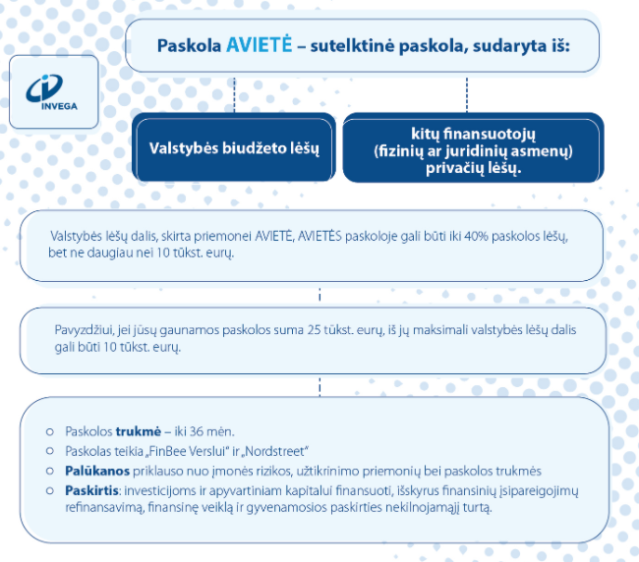
ESAMOS PARAMOS PRIEMONĖS
Sutelktinės paskolos „Avietė“ - finansavimas per sutelktinio finansavimo platformas verslo projektams įgyvendinti
Paskoloms finansuoti skirta 10 mln. EUR į INVEGOS fondą grįžusių ir (ar) grįšiančių lėšų.
Dėl COVID-19 susidariusios situacijos papildomai (šalia esamų sąlygų) iki 2021-06-30 galima naudotis AVIETĖS paskolomis šiomis sąlygomis:
iš „Avietės“ lėšų leidžiama teikti paskolas, kurios gali būti iki 100% finansuojamos, bet ne daugiau kaip 25 tūkst. Eur
per 6 mėn. laikotarpį gali būti išduota ne daugiau kaip 2 paskolos, maksimali paskolos trukmė – iki 12 mėn.
Šiuo metu priemonę „Avietė“ įgyvendina sutelktinio finansavimo platformas valdančios:
UAB „Finansų bitė verslui“
UAB „Nordstreet“
.
www.invega.lt

Slide 15
ESAMOS PARAMOS PRIEMONĖS
Eksporto kredito garantijos - eksporto kredito garantijos už lietuviškos kilmės prekių ir paslaugų eksporto sandorius
Įmonės, veiklą vykdančios ilgiau nei vienerius metus ir kurių metinės pajamos pagal paskutinių finansinių metų patvirtintą metinių finansinių ataskaitų rinkinį viršija 100 000 Eur.
Maksimali eksporto kredito garantijų suma vienam eksportuotojui – ne daugiau kaip 2 000 000 Eur.
Maksimali eksporto kredito garantijų suma vienam eksportuotojo pasirinktam pirkėjui – ne daugiau kaip 750 000 Eur.
Eksporto kredito garantijų suma vienam pirkėjui visų eksportuotojų atžvilgiu – ne daugiau kaip 2 000 000 Eur.
INVEGOS atsakomybės limitas (garantijos dydis) – ne didesnis kaip 90 procentų atidėtųjų mokėjimų sumos.
Mokestis už eksporto kredito garantiją priklauso nuo užsienio pirkėjo rizikingumo, šalies, į kurią eksportuojamos prekės ar paslaugos, rizikos grupės ir atidėtųjų mokėjimų termino.
www.invega.lt

Slide 16
ESAMOS PARAMOS PRIEMONĖS
Pagalbos verslui fondas - paskolos, skolos vertybiniai popieriai, akcijos ir mišrios priemonės.
Pagalbos verslui fondas investuoja į vidutines ir stambias įmones, kurių veikla yra paveikta COVID-19 protrūkio ir kurių veiklos nutraukimas ar sutrikdymas gali turėti įtaką kitų verslo subjektų veiklos tvarumui, taip pat turėti reikšmingų socialinių ir ekonominių pasekmių.
Didelės ir vidutinės įmonės, veikiančios ilgiau kaip 2 m., gali rinktis šias priemones finansavimui:
Paskola
Nuo 300 tūkst. iki 2 mln. EUR
Jei paramos reikia trumpam laikotarpiui ir įmonės skolos finansiniai rodikliai pakankamai geri, siūloma rinktis pagalbą paskolos forma.
Maksimali trukmė: 6 metai
Skolos vertybiniai popieriai
Nuo 1 mln. EUR. Jei paramos reikia ilgesniam laikotarpiui ir įmonės skolos finansiniai rodikliai pakankamai geri, siūloma rinktis pagalbą skolos vertybinių popierių forma.
Maksimali trukmė: 6 metai
Paskolos ir obligacijos vienai įmonei negalės viršyti 25 proc. 2019 m. apyvartos.
Akcijos ir mišrios priemonės
Jei įmonės skolos finansiniai rodikliai nėra geri, siūloma rinktis pagalbą akcijų ir hibridinių instrumentų, turinčių ar galinčių turėti akcinio kapitalo požymių arba akcinio kapitalo instrumentų forma (konvertuojamos obligacijos, Mezanino paskolos, privilegijuotos akcijos, paprastosios vardinės akcijos).
Maksimali trukmė: 6 metai
Subordinuotoji paskola didelei įmonei negali viršyti 8,4 proc. jos 2019 m. apyvartos, vidutinei įmonei – 12,5 proc. jos 2019 m. apyvartos.
Rekapitalizavimui skiriamų lėšų suma negali viršyti skirtumo, atsiradusio įmonės kapitalo struktūroje tarp 2019 m. gruodžio 31 d. ir sprendimo investuoti Fondo lėšas priėmimo datos.
www.lpvf.lt

Slide 17
PLANUOJAMOS PARAMOS PRIEMONĖS. KONCEPCIJA
Subsidijos nuo COVID-19 labiausiai nukentėjusioms įmonėms - vienkartinės išmokos įmonėms, kurių apyvarta krito 60 proc. ir daugiau
Priemonės tikslas – padėti labiausiai nukentėjusioms įmonėms įveikti koronaviruso (COVID-19 ligos) sukeltas neigiamas pasekmes ir išsaugoti įmonės likvidumą.
Suma: 70 mln. Eur (40 mln. Pagal Komunikato skirsnį 3.1. ir 30 mln. Pagal komunikato 3.12 skirsnį).
Įmonėms, kurių vykdoma pagrindinė ūkinė veikla yra įtraukta į dėl karantino paskelbimo ribojamų ūkinių veiklų sąrašą, taip pat tos veiklos, kurios yra ribojamos netiesiogiai ir kurių įtraukimui į sąrašą yra pritarusi Vyriausybė, ir:
kurių ūkinės veiklos vidutinė vieno mėnesio apyvarta nuo koronaviruso (COVID-19 ligos) sumažėjo ne mažiau kaip 60 proc. (lyginama 2020-11-01–2021-01-31 laikotarpio apyvarta su 2019–2020 metų atitinkamo laikotarpio vidutine vieno mėnesio apyvarta; (taikoma įmonėms, kurios nuo 2019 m. lapkričio 1 d. iki 2020 m. sausio 31 d. gavo pajamų). Jeigu veikla buvo uždrausta po 2020 m. lapkričio 30 d., pajamų kritimo lyginimo laikotarpis yra 2020-12-01–2021-01-31.
kurių 2020 m. pelnas palyginus su 2019 m. pelnu sumažėjo ne mažiau kaip 60 proc.
įsteigtos nuo 2019 m. lapkričio 1 d. iki 2020 m. lapkričio 30 d., tačiau Nutarimo Nr. 1226 6.1 papunktyje nustatytu laikotarpiu pajamų negavusios įmonės.
Yra papildomų reikalavimų.
Remiama veikla: įmonės veiklos skatinimas, skiriant subsidijas įmonės dalies nepadengtų pastovių išlaidų padengimui. Nepadengtos pastoviosios išlaidos – tai per tinkamą finansuoti laikotarpį įmonių patirtos pastoviosios išlaidos, kurios per tą patį laikotarpį nepadengiamos iš pelno ir kurios nepadengiamos iš kitų šaltinių, pavyzdžiui, draudimo, laikinosios pagalbos priemonių, arba paramos iš kitų šaltinių. Subsidijos lėšomis draudžiama atsiskaityti už nuomos, komunalines ir kitas paslaugas, jei šių paslaugų teikėjas priklauso tai pačiai vienetų grupei (susijusioms įmonėms).

Slide 18
PLANUOJAMOS PARAMOS PRIEMONĖS. KONCEPCIJA
Subsidijos nuo COVID-19 labiausiai nukentėjusioms įmonėms - vienkartinės išmokos įmonėms, kurių apyvarta krito 60 proc. ir daugiau
Alternatyva pagal Komunikato 3.1 skirsnį:
Intensyvumas – nemažesnis, kaip 60 proc. nuo su darbo santykiais arba jų esmę atitinkančiais santykiais susijusių pajamų sumokėtos / įskaitytos gyventojų pajamų mokesčio (toliau – GPM) sumos (visos ar jos dalies), kuri padengė 2019 metų mokestinio laikotarpio GPM prievolę (vertinami mokėjimai / įskaitymai, atlikti iki 2020 m. sausio 31 d.).
Intensyvumo proc. dydis lygus ūkinės veiklos vidutiniam vieno mėnesio apyvartos kritimo proc. dydžiui (t. y. jei apyvarta krito 61 proc., intensyvumas yra lygus 61 proc. ir t. t.). Intensyvumas negali viršyti 100 proc.
Didžiausios subsidijos dydis – iki 100 000 EUR vienam ūkio subjektui (visoms susijusioms įmonėms), bet sukaupta suma ne daugiau kaip 1,8 mln Eur vienam ūkio subjektui (skaičiuojama visa pagal Komunikato 3.1 skirsnį gauta pagalba).
Mažiausia galima skirti suma – 500 Eur.
Alternatyva pagal Komunikato 3.12 skirsnį:
Intensyvumas – negali viršyti 70 % nepadengtų pastoviųjų išlaidų, išskyrus labai mažas ir mažąsias įmones, kurių pagalbos intensyvumas turėtų neviršyti 90 % nepadengtų pastoviųjų išlaidų. Didžiausios subsidijos dydis – iki 100 000 EUR vienam ūkio subjektui (visoms susijusioms įmonėms), bet sukaupta suma ne daugiau kaip 10 mln. Eur vienam ūkio subjektui (skaičiuojama visa pagal Komunikato 3.12 skirsnį gauta pagalba).
Išlaidos turi būti patirtos laikotarpiu nuo 2021 m. vasario 1 d. iki 2021 m. balandžio 30 d.
Pagalba pagal šią priemonę nesumuojama su kita pagalba toms pačioms tinkamoms finansuoti išlaidoms padengti.
Taikant šį punktą, įmonių nuostoliai, nurodyti jų pelno (nuostolių) ataskaitose, finansuoti tinkamu laikotarpiu laikomi nepadengtomis pastoviosiomis išlaidomis. Vienkartiniai vertės sumažėjimo nuostoliai į nuostolių apskaičiavimą pagal šią nuostatą neįtraukiami. Pagalba pagal šią priemonę gali būti teikiama remiantis prognozuojamais nuostoliais, o galutinė pagalbos suma nustatoma realizavus nuostolius, remiantis audituotomis finansinėmis ataskaitomis. Bet koks mokėjimas, viršijantis galutinę pagalbos sumą, turi būti grąžintas.
Subsidija gali būti skiriama vienam pareiškėjui vieną kartą ne vėliau kaip iki 2021-06-30. Pareiškėjas gali teikti tik vieną paraišką paramai gauti pagal Komunikato 3.1 arba 3.12 skirsnį. Vykdoma tęstinė atranka, kvietimas stabdomas anksčiau, jeigu pagal priimtus sprendimus dėl subsidijos skyrimo ir pateiktas naujas subsidijų paraiškas paskirstyta ir prašomų skirti subsidijų suma sudaro galimybę paskirstyti visą priemonei skirtą lėšų sumą. www.vmi.lt

Slide 19
PLANUOJAMOS PARAMOS PRIEMONĖS. KONCEPCIJA
Subsidijos nuo COVID-19 nukentėjusiems individualią veiklą vykdantiems asmenims - vienkartinės išmokos individualiai dirbantiems.
Priemonės tikslas – padėti individualią veiklą vykdantiems asmenims įveikti koronaviruso (COVID-19) sukeltas neigiamas pasekmes ir išsaugoti savo vykdomos veiklos likvidumą. Suma: 30 mln. Eur.
Individualią veiklą vykdantiems asmenims, kurių vykdoma ūkinė veikla įtraukta į dėl karantino paskelbimo ribojamų ūkinių veiklų sąrašą ir
kurių 2019 m. gautos metinės apmokestinamosios pajamos (išskyrus pajamas, gautas iš individualios veiklos, kuri įtraukta į dėl karantino paskelbimo ribojamų ūkinių veiklų sąrašą) neviršija 12 MMA (taikomas 2019 m. galiojęs MMA dydis) ir
kurių 2020 m. gautos metinės apmokestinamosios pajamos neviršija 36 MMA (taikomas 2020 m. galiojęs MMA dydis)
Yra papildomų reikalavimų.
Remiama veikla: subsidijos vykdomos veiklos likvidumui išsaugoti.
Pagalbos dydis ir intensyvumas:
Pareiškėjui, vykdančiam individualią veiklą pagal pažymą:
100 proc. už 2019 m. nuo individualios veiklos apmokestinamųjų pajamų apskaičiuotos GPM sumos, bet ne mažiau kaip 100 Eur ir ne daugiau kaip 36 MMA (taikomas 2020 m. galiojęs MMA dydis).
Pareiškėjui, vykdančiam individualią veiklą pagal verslo liudijimą:
100 proc. už 2019 m. individualiai veiklai įsigytų verslo liudijimų sumokėto nustatyto fiksuoto pajamų mokesčio sumos, bet ne mažiau kaip 100 Eur ir ne daugiau kaip 36 MMA (taikomas 2020 m. galiojęs MMA dydis).
Jei asmuo veiklą pradėjo vykdyti 2020 m. ir ją vykdė ne trumpiau kaip 3 mėn. laikotarpiu nenutrūkstamai arba su pertraukomis, subsidija sudaro 100 Eur.
Bendra teikiamos de minimis pagalbos suma negali viršyti de minimis ribos, t. y. daugiau kaip 200 000 Eur per trejus metus vienam ūkio subjektui.
Subsidija skiriama vienam pareiškėjui tik vieną kartą, ne vėliau kaip iki 2021-06-30. Teikti paraiškas galima iki 2021-06-01. Taikoma tęstinė atranka. Kvietimas stabdomas anksčiau, jeigu pagal priimtus sprendimus dėl subsidijos skyrimo ir pateiktas naujas subsidijų paraiškas paskirstyta ir prašomų skirti subsidijų suma sudaro galimybę paskirstyti visą priemonei skirtą lėšų sumą. www.vmi.lt

Slide 20
PLANUOJAMOS PARAMOS PRIEMONĖS. KONCEPCIJA
Turgavietės mokesčio kompensacija - vienkartinė išmoka ne maisto produktais prekiaujantiems turgaviečių prekeiviams.
Priemonės tikslas – padėti turgaviečių prekiautojams įveikti koronaviruso (COVID-19) sukeltas neigiamas pasekmes ir užtikrinti turgavietės prekiautojų likvidumą.
Turgavietės prekiautojams – ne maisto produktais turgavietėje prekiaujantiems fiziniams asmenims, vykdantiems ekonominę veiklą ir registravusiems šios veiklos vykdymą teisės aktų nustatyta tvarka EVRK 2 red. nustatytoms 47.8 grupei arba 47.82 ir (arba) 47.89 klasėms; ne maisto produktais turgavietėje prekiaujantiems fiziniams asmenims, vykdantiems veiklų, kuriomis gali būti verčiamasi turint verslo liudijimą, rūšių sąrašo 2.1, 2.2 papunkčiuose ir 60 punkte nurodytą veiklą. Yra papildomų reikalavimų.
Remiama veikla: turgavietės prekiautojų veikla, kuri skatinama skiriant kompensaciją turgavietės mokesčiui kompensuoti ir turgavietės prekiautojo apyvartinėms lėšoms.
Pagalbos dydis, intensyvumas ir laikotarpis
300 Eur (1 mėn. turgavietės prekybos vietos nuoma sudaro apie 155 Eur. Prekyba ne maisto produktais buvo ribojama 2 mėn.) arba mažiau, jei kompensacijos dydis mažinamas atsižvelgiant į turgavietės prekiautojui galimą skirti de minimis pagalbos dydį.
Vienas turgavietės prekiautojas gali pretenduoti į vieną kompensaciją nepriklausomai nuo prekybos vietų skaičiaus.
Bendra teikiamos de minimis pagalbos suma negali viršyti de minimis ribos, t. y. daugiau kaip 200 000 Eur per trejus metus vienai įmonei.
Kompensacija skiriama vienam turgavietės prekiautojui tik vieną kartą, ne vėliau kaip iki 2021-06-30.
Teikti paraiškas galima ne ilgiau kaip iki 2021-06-01. Kvietimas stabdomas anksčiau, jeigu pagal priimtus sprendimus dėl subsidijos skyrimo ir pateiktas naujas subsidijų paraiškas paskirstyta ir prašomų skirti subsidijų suma sudaro galimybę paskirstyti visą priemonei skirtą lėšų sumą. www.vmi.lt

Slide 21
PLANUOJAMOS PARAMOS PRIEMONĖS. KONCEPCIJA
Darbuotojų testavimas dėl COVID-19
EIM skirs 30 mln. eurų smulkiojo ir vidutinio verslo atstovams (įskaitant dirbančiuosius savarankiškai, jei jų veiklos buvo apribotos antrojo karantino metu) testuoti dėl koronaviruso: apie 100 tūkst. darbuotojų, o vienas žmogus per tris mėnesius galėtų būti patikrintas 12 kartų.
Verslui bus iš dalies atlyginamos išlaidos už sveikatos priežiūros įstaigose darbuotojams atliktus greituosius tyrimus ir testus.
Bus kompensuojama:
12 eurų už vieną greitąjį serologinį antikūnų tyrimą (nustato, ar asmuo yra persirgęs koronavirusu, testas atliekamas ne dažniau kaip kas 60 dienų) ir
12 eurų už greitąjį antigeno testą (parodo, ar asmuo šiuo metu serga, testas atliekamas ne dažniau kaip kas 7 dienas ir ne rečiau kaip kas 10 dienų.
Bendra teikiamos de minimis pagalbos suma negali viršyti de minimis ribos, t. y. daugiau kaip 200 000 Eur per trejus metus vienai įmonei.

Slide 22


